Slide 1
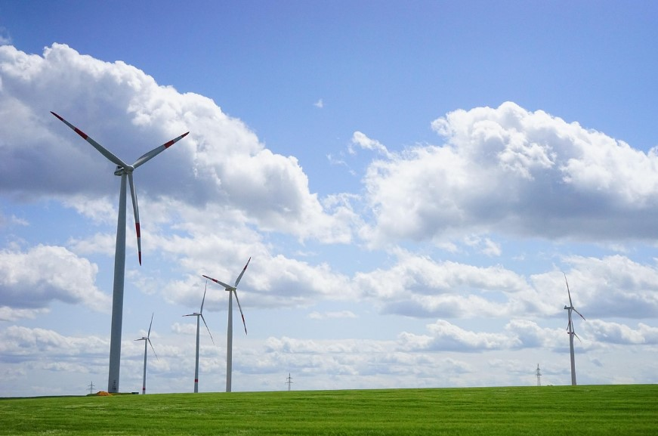
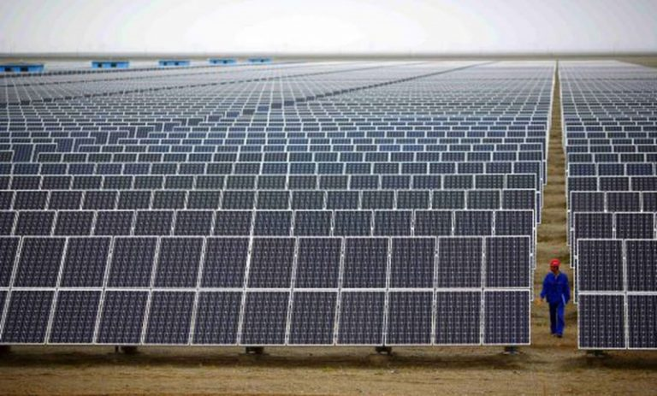
Zelena Mreža
Mentor: dr. Janez Brest
Vodja: Jurij Beber
Matic Koren
Jaka Jurečko

Slide 2
Ključne besede
Zelena mreža
Kabli, proizvajalci energije, baterija, senzor
Bend, line, box, circle, marker, connect
Let
Set, get
Area, Count

Slide 3
Struktura jezika
Construct{
Block{
Commands;
}
}

Slide 4
Podatkovni tipi
String: "[a-zA-Z0-9_]*"
Real: [0-9]+.[0-9]*
Variable: [a-zA-Z_]+[a-zA-Z0-9_]*
Point: (real, real)
Area: (“f1“, “f2“, “f3“)
Count: (“box“)

Slide 5
Ukazi
bend(point, point, angle);
line(point, point);
box(point, point);
circle(point, radius);
connect(block1, block2);
area(bloc1,bloc2…);
count(type);

Slide 6
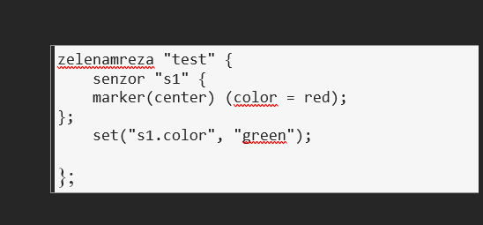
Set
Spremeni lastnost določenega objekta ali spremenljivke.

Slide 7
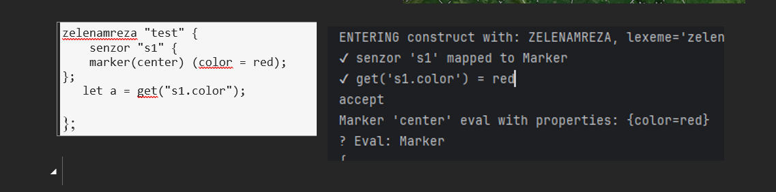
Get
Pridobi trenutno vrednost lastnosti iz objekta, bloka ali spremenljivke.

Slide 8
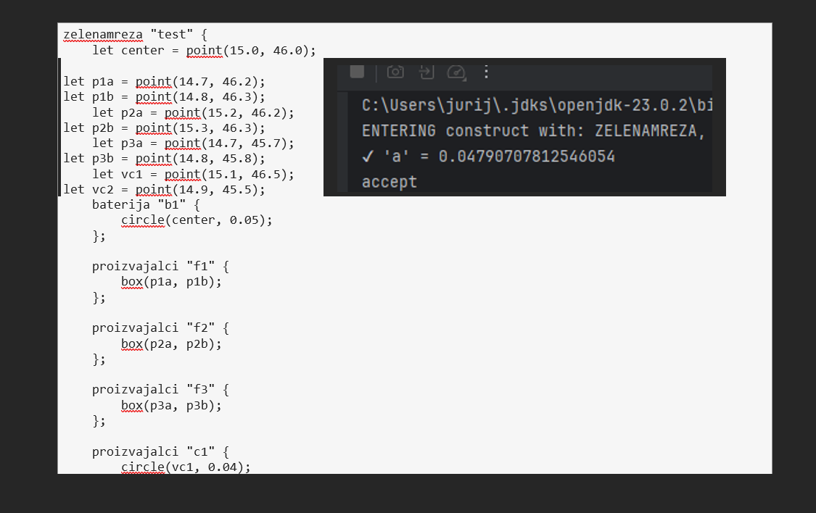
Area
Izračuna površino enega ali več blokov.

Slide 9
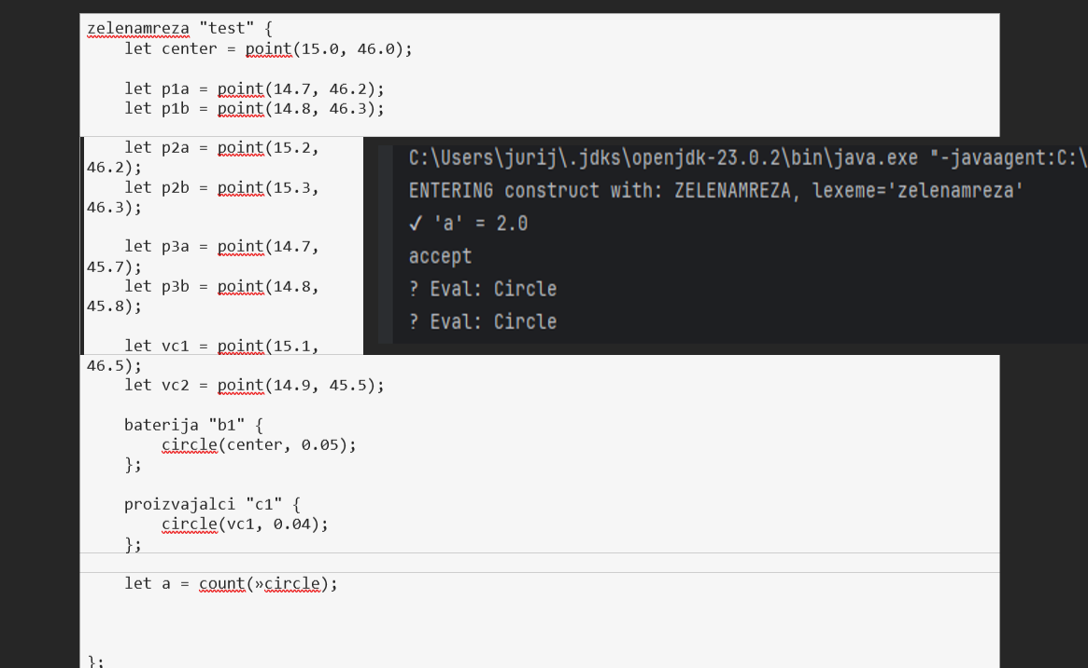
Count
Funkcija, ki prešteje število določenih elementov (circel, boc, marker)

Slide 10
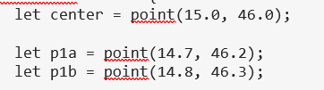
Let
Omogoča shranjevanje blokov, ukazov za izris in izrazov v spremenljivke, ki jih lahko kasenje uporabimo

Slide 11
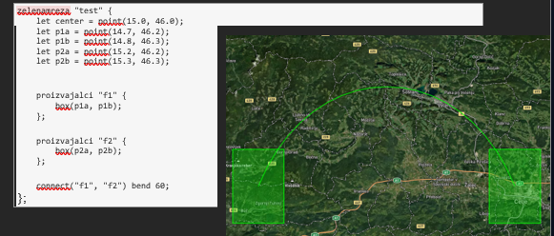
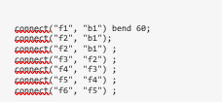
Connect
Ukaz, ki samodejno poveže dva bloka ali točki z linijo.
Lahko pa se povezava ustvari tudi s krivuljo, če je to primerneje glede na postavitev točk.

Slide 12
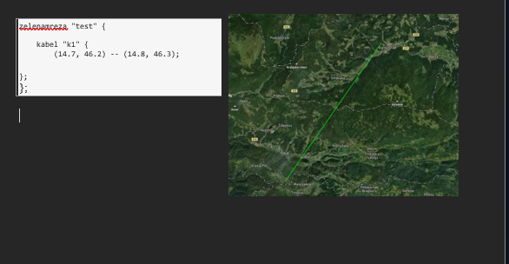
Sladkroček
Omogoča krajšo in bolj berljivo zapisovanje povezav med točkami z uporabo poenostavljene sintakse.

Slide 13
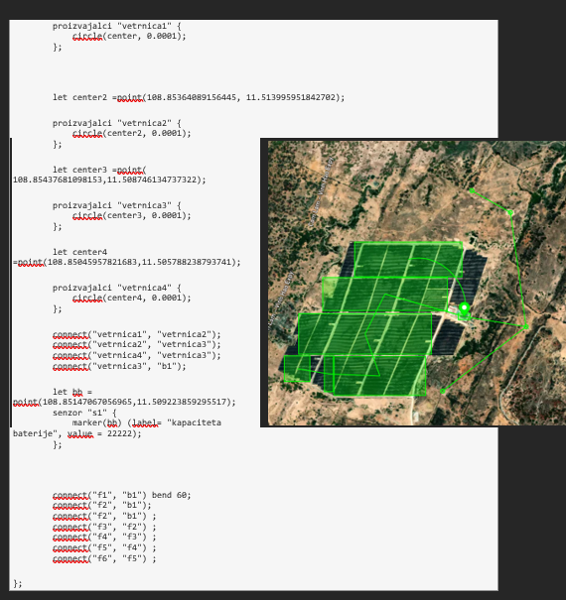
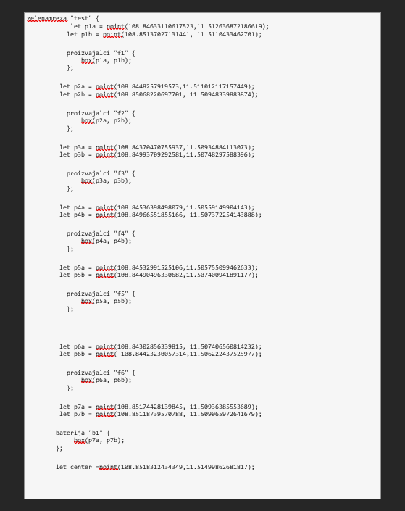
1. Primer postaje za pridobivanje energije

Slide 14
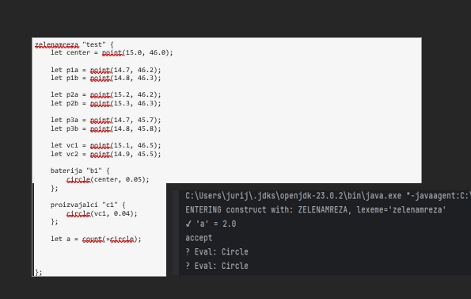
2. Štetje krogov

Slide 15
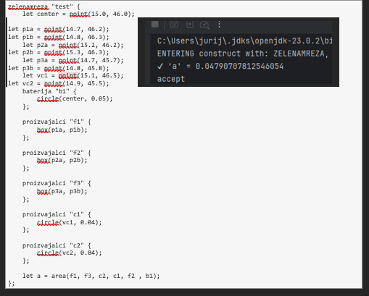
3. Preverjanje povšine

Slide 16
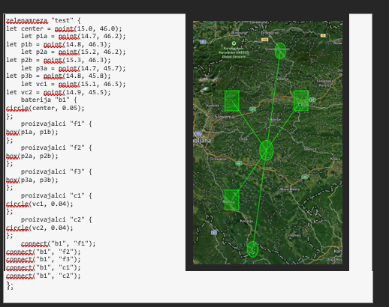
4. Uporaba connect

Slide 17
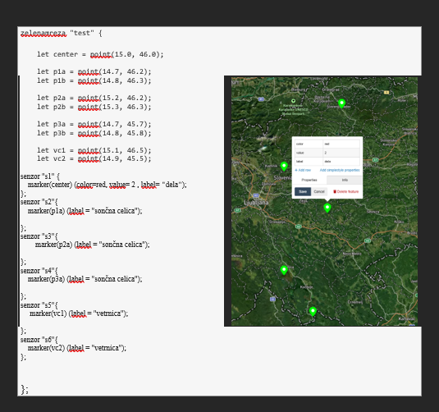
5. Prikaz senzorjev z atributi

Slide 18
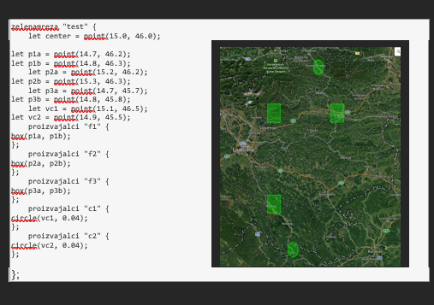
6. Izris box in circle in uporaba let

Slide 19
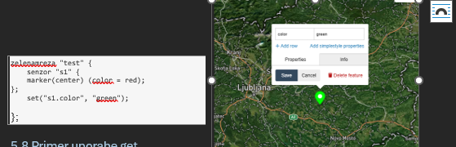
7. Set

Slide 20
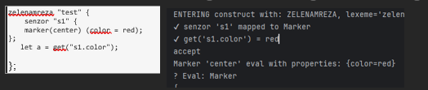
8. Get

Slide 21
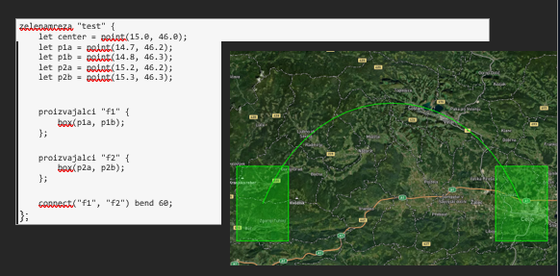
9. Connect s krivuljo

Slide 22
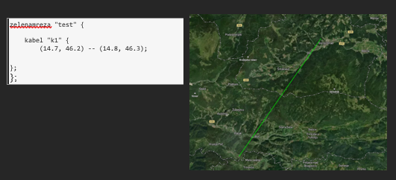
10. Uporaba sldakorčka

